Slide 1
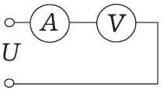
Разбор домашнего задания №5
1. Определите показания идеальных приборов в электрической цепи. Напряжение источника U = 10 В.

Slide 2
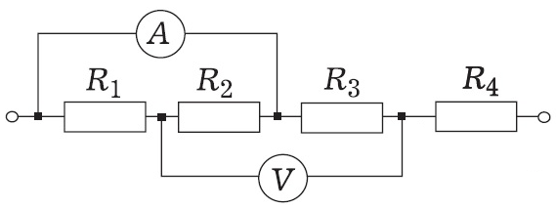
Разбор домашнего задания №5
2. Найдите показания идеального амперметра и вольтметра в электрической цепи. Напряжение на всём участке цепи равно 56 В, сопротивление резисторов R₁ = 1 Ом, R₂ = 2 Ом, R₃ = 3 Ом, R₄ = 4 Ом.

Slide 3
Графическая обработка эксперимента

Slide 4

Вычисление размеров малых тел
N | 0 | 3 | 6 | 9 | 12 | 15 | 18 | 21 | 24 | 27
L, мм | 0 | 19 | 39 | 59 | 79 | 100 | 118 | 139 | 158 | 178

Slide 5
С барометром вниз–вверх (псевдоэксперимент)
Найти атмосферное давление:
1) на уровне моря
2) на высоте 400 м
H, м | 140 | 180 | 220 | 260 | 300 | 340
p, мм. рт. ст. | 761 | 757 | 754 | 751 | 747 | 744

Slide 6
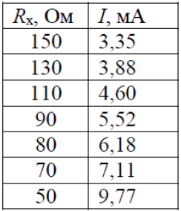
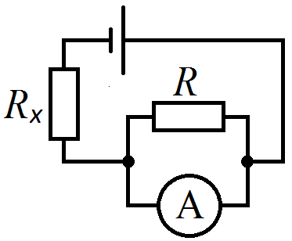

Амперметр – омметр (псевдоэксперимент)
Используя указанную схему на рисунке была снята зависимость показаний миллиамперметра от значения подключаемого сопротивления R_{x}. Напряжение источника U₀ = 1,55 В. Используя данные таблицы необходимо найти сопротивление амперметра и резистора R.

Slide 7


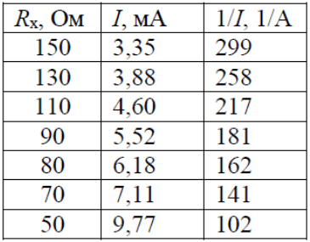
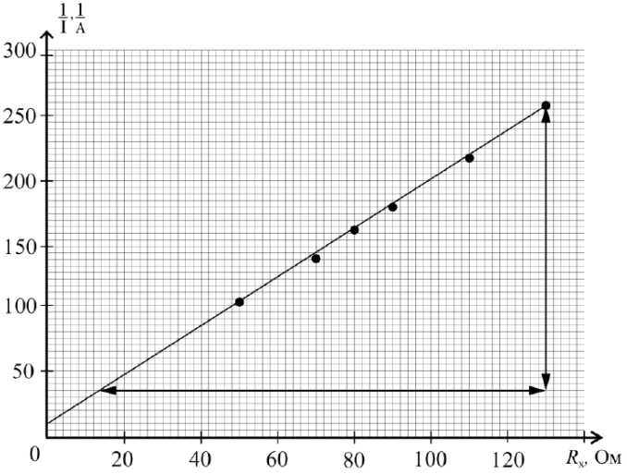

Амперметр – омметр (псевдоэксперимент)

